Slide 1
Главный комплекс гистосовместимости

Slide 2
Лейкоцитарные антигены человека (HLA - Human Leukocyte Antigens) - это гликопротеины, кодируемые генами главного комплекса гистосовместимости - MHC (Major Histocompatibility Complex).
Они определяют биологическую индивидуальность каждого человека.
В иммунной системе эти гликопротеины выполняют важнейшую функцию: они участвуют в презентации АПК пептидных антигенов Т-лимфоцитам.

Slide 4
У HLA есть и другие роли:
Важны в защите от болезней, могут быть причиной отторжения органов после пересадки
Могут защищать от рака или увеличивать его вероятность
Могут влиять на развитие аутоиммунных заболеваний (СД 1 типа, СКВ)
Изначально HLA гены были идентифицированы при успешных трансплантациях органов между людьми с похожими HLA

Slide 5
Молекулы МНС — полиморфные продукты генов главного комплекса гистосовместимости классов I и II.
HLA-молекулы, кодируемые генами MHC, подразделяют на гликопротеины MHC класса I (HLA-A, HLA-B и HLA-C), представленные на поверхности всех соматических клеток за исключением клеток ворсинчатого трофобласта и эритроцитов,
и HLA-молекулы, кодируемые генами MHC класса II (HLA-DP, HLA-DQ и HLA-DR) экспрессируются преимущественно на мембране АПК (ДК, активированных макрофагов и В-лимфоцитов), а также на некоторых T-хелперах.
Соматические клетки в нормальных условиях молекулы MHC-II не экспрессируют.
T-лимфоциты с помощью антигенраспознающих рецепторов способны распознавать антигены только в комплексе с молекулами MHC-I или MHC-II на поверхности клеток своего организма - феномен двойного распознавания.

Slide 7
Трансмембранные молекулы МНС

Slide 8
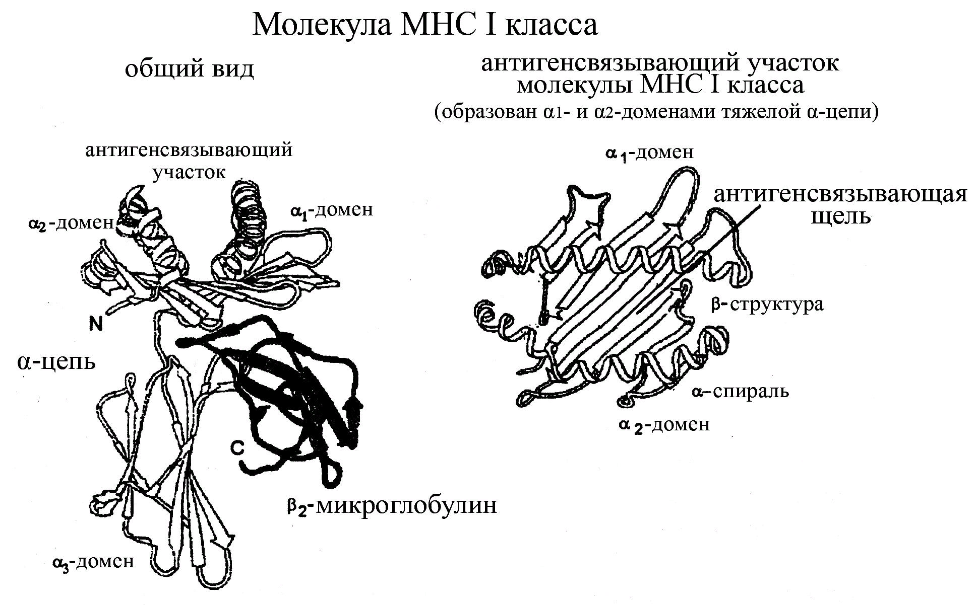
Молекулы МНС – I класса состоит из 2 полипептидных цепей – α-цепи и β2-микроглобулина
α-цепь имеет 3 внеклеточных домена (α1, α2, α3), трансмембранный участок и цитоплазматический участок.
Домены α1 и α2 формируют углубление в виде желоба или «корзины» для связывания антигенных пептидов длиной 9-11 аминокислот, презентируемых для распознавания Т-лимфоцитам.
С внеклеточными α-доменами нековалентно ассоциирована легкая молекулярная цепь-β2-микроглобулин.

Slide 9
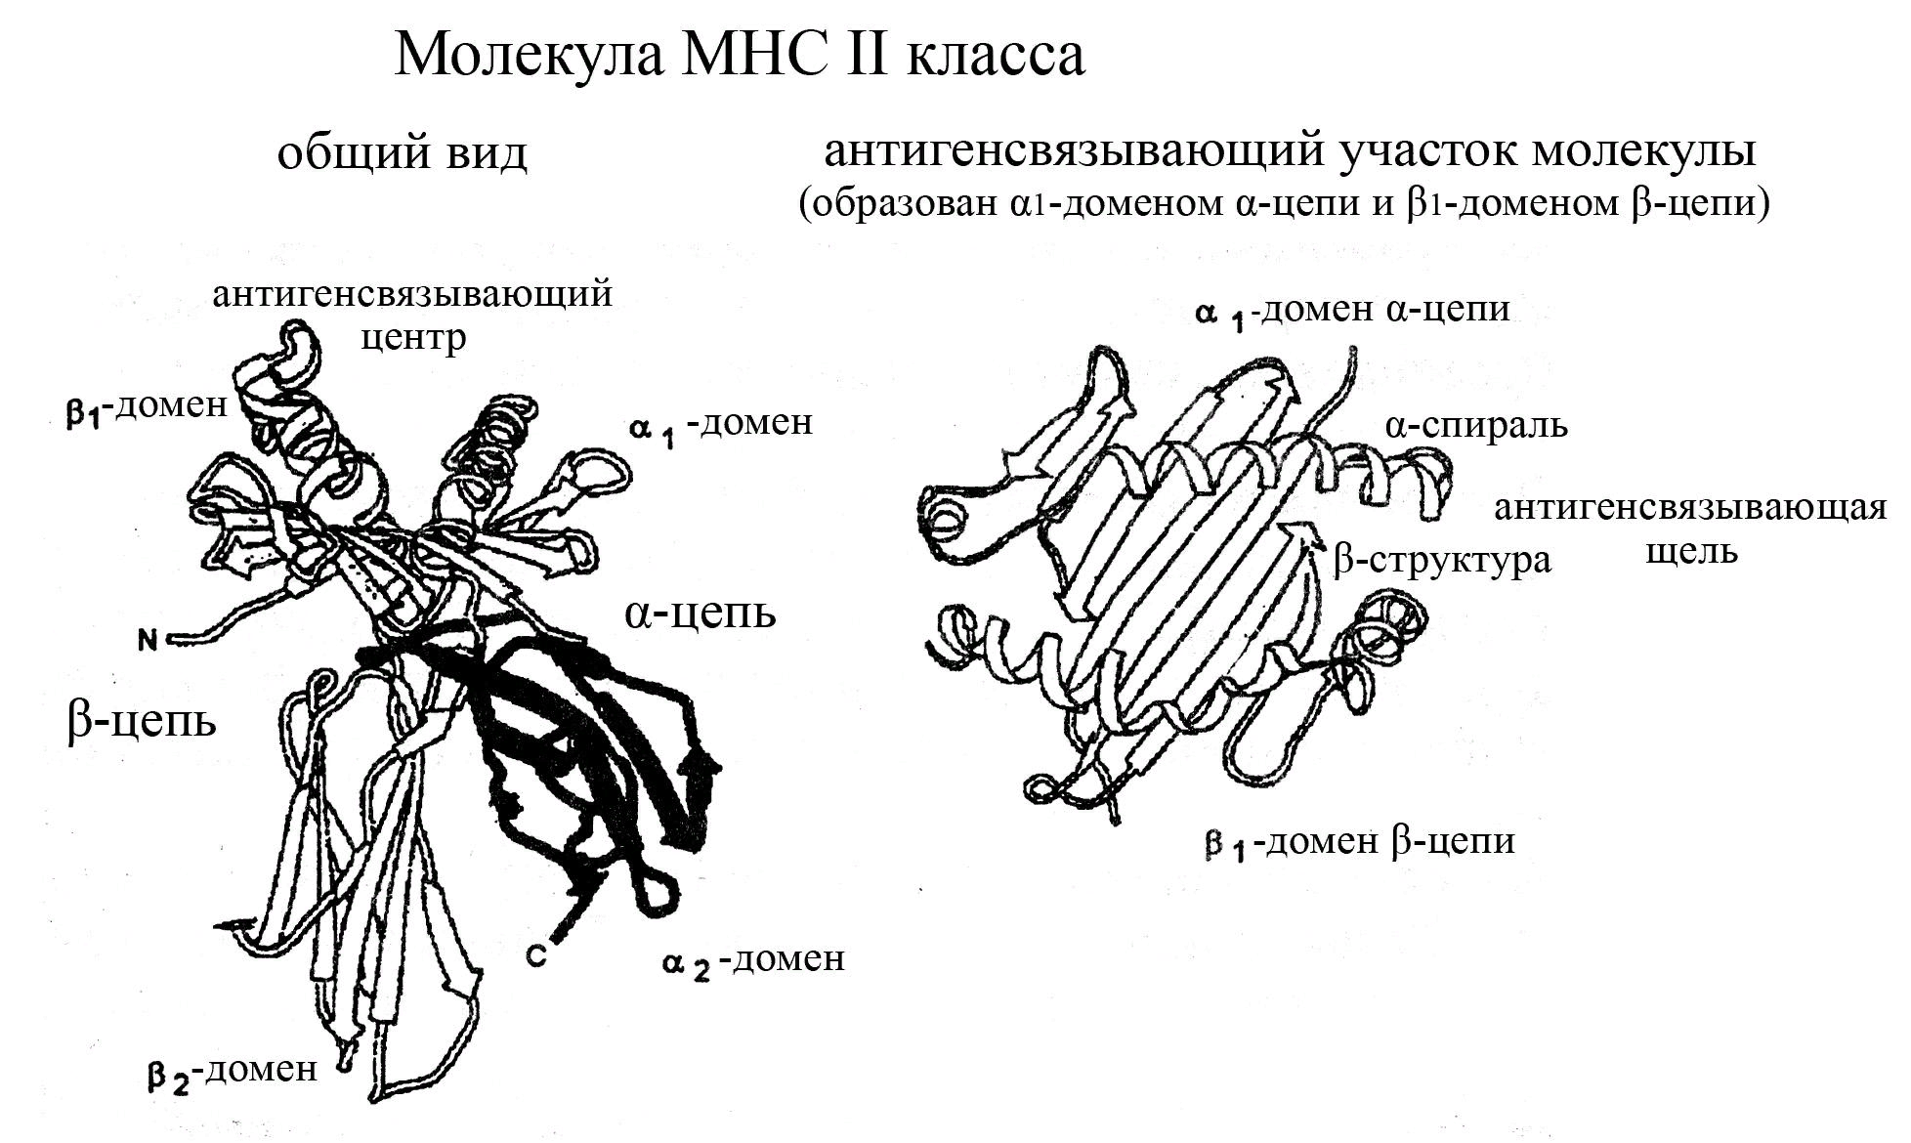
Молекулы МНС – II класса – гетеродимеры из 2 трансмембранных гликопротеинов: α- и β-цепи
Внеклеточная часть каждой цепи имеет 2 домена.
Пептид-связывающую бороздку формируют совместно α1- и β1-домены.
В отличие от МНС-I, пептид-связывающая щель открыта с обеих сторон, что позволяет связывать более длинные пептиды (15-30 аминокислот).

Slide 10
Гены главного комплекса гистосовместимости Комплекс локализуется в коротком плече хромосомы 6 человека
В составе МНС выделяют 3 области:
- кластер, кодирующий МНС I класса,
- кластер, кодирующий МНС II класса,
- кластер, кодирующий МНС III класса.

Slide 12
Гены МНС I занимают дистальное, а МНС II проксимальное положение по отношению к центромере.
Между ними находится кластер МНС III класса.
Гены МНС I несут информацию о структуре α-цепей молекул МНС I, гены МНС II-о структуре α- и β-цепей белков МНС II.
В кластерах МНС I и МНС II классов кодируются как классические молекулы МНС, так и неклассические структуры.
Для генов, несущих информацию о структуре классических молекул МНС, свойственны полиморфизм и полигения.
Полигенией называют обусловленность одного признаками несколькими генами.
Экспрессия генов гистосовместимости происходит кодоминантно, т.е. в фенотипе реализуется оба аллеля.
В результате на поверхности конкретной клетки одновременно может быть представлено 6 вариантов классических молекул МНС I класса.
Число вариантов мембранных молекул МНС II класса может составлять десятки, что обусловлено, с одной стороны полигенией α- и β-цепей, с другой - их способностью сочетаться не только в рамках гаплотипа, но и образовывать комбинации из родительских цепей, кодируемых внутри одноименных регионов.

Slide 13
В отторжении несовместимых трансплантатов и презентации антигена Т-клеткам участвуют продукты генов классов I и II.
Первоначально их разделяли по индукции их продуктами преимущественно гуморального (I класс) или клеточного (II класс) иммунитета.
Выделяют 2 группы генов I класса.
Первую образуют гены А, В и С, отличающиеся беспрецедентно высоким полиморфизмом — известно по нескольку сотен их аллельных форм. Это классические гены I класса.
Другую группу образуют неклассические гены Е, F, G, Н (гены с ограниченным полиморфизмом).
Гены МНС класса II также включают несколько вариантов. В презентации антигена непосредственно участвуют продукты генов DR (α и β), DP (α и β) и DQ (α и β), кодирующие соответствующие полипептидные цепи молекул.
Гены МНС класса III не причастны к молекулам гистосовместимости и осуществляемой ими презентации.
Они кодируют некоторые компоненты комплемента, цитокины семейства ФНО, белки теплового шока.

Slide 14
Генетический полиморфизм
Под генетическим полиморфизмом понимается состояние длительного разнообразия генотипов, когда частота даже наиболее редко встречающихся генотипов в популяциях превышают 1%.
Гены комплекса МНС (в отличие от генов TCR или Ig) не подвергаются рекомбинации.
Механизм их приспособления к неограниченному множеству АГ заключается в их генетическом полиморфизме (кодоминантность, множественность аллелей, естественный отбор).
Кодоминантность - одновременная экспрессия генов материнской и отцовой хромосом.
Гены МНС-I по 3 (A, B, C) в каждой из гомологичных хромосом, генов МНС-II также по 3 (DP, DQ, DR).
Таким образом, если у матери и отца нет одинаковых аллелей, каждый человек имеет по 12 различных аллелей генов МНС.

Slide 15
Множественность аллелей
Множественный аллелизм — это существование в популяции более двух аллелей данного гена. В популяции оказываются не два аллельных гена, а несколько.
Полиморфизм классических генов МНС означает наличие в популяции множества аллелей-вариантов одноименного гена у разных особей.
Может быть более 100 аллельных вариантов отдельных локусов МНС.
Каждый аллельный вариант молекулы МНС связывает пептиды с определенными «якорными» аминокислотными остатками.
Эволюционный отбор.
Каждая особь потенциально способна развивать ответ только на те пептиды, которые способны связывать гликопротеины МНС этой особи.
Конкретные варианты МНС закрепляются в эволюции естественным отбором, и каждая отдельная особь оказывается приспособленной к региональным видам и штаммам микроорганизмов, на защиту от которых шел отбор МНС у предков.

Slide 16
Неклассические гены МНС
не полиморфны или не столь полиморфны, как классические гены МНС.

Slide 17
Значение полиморфизма МНС
Генетический полиморфизм отражает адаптационный потенциал популяции и вида.
Чем он шире, тем больше вероятность, что внутри вида есть особи, способные выжить при экстремальном изменении условий окружающей среды.
Микроорганизмы, обладая высокими темпами размножения и способностью к изменчивости, представляют потенциальную опасность для существования высокоорганизованных живых существ, чьи молекулы МНС являются основными структурами, презентирующие инфекционные антигены.
Их способность связывать чужеродные пептиды и активировать Т-лимфоциты в значительной мере определяют уровень реагирования адаптивной иммунной системы на инфекционный агент.
Неслучайно патогенные свойства вирусов обусловлены способностью угнетать экспрессию молекул МНС.
Именно многообразие микроорганизмов и привело к полиморфизму МНС.
Но объем наследственной информации ограничен емкостью клеточного ядра и отдельный индивид не в состоянии содержать в геноме весь возможный спектр аллельного разнообразия.
Природа распределила его среди особей внутри вида.
Таким образом, полиморфизм генов HLA защищает от вымирания все человечество, но не отдельных его представителей.

Slide 18
Комплексы антигенный пептид-МНС.
Формирование комплексов антигенных пептидов с МНС разных классов происходит в различных клеточных компартментах.

Slide 19
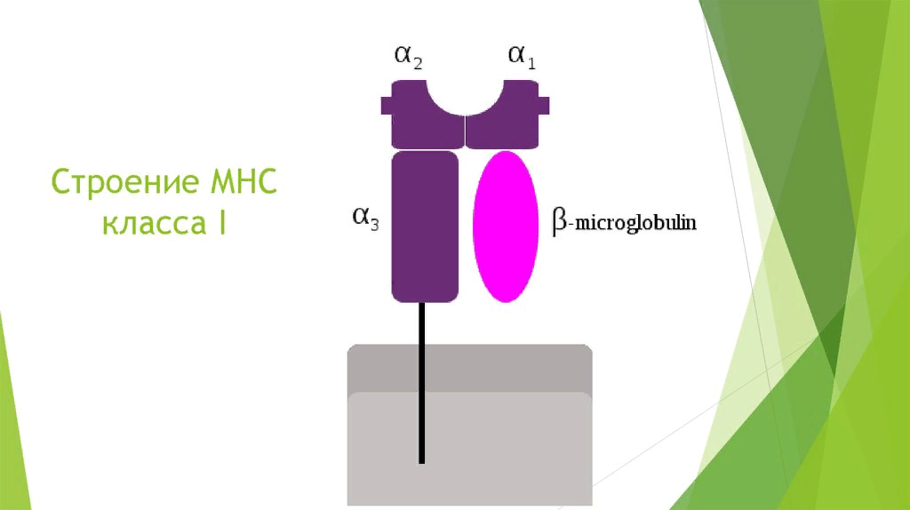
МНС-I
«Обслуживают» зону цитозоля, сообщающегося через ядерные поры с содержимым ядра.
Здесь происходит «фолдинг» (принятие правильной конформации) синтезированных белковых молекул.
При возникновении ошибок, в т.ч. и при синтезе вирусных белков, белковые продукты расщепляются в мультипротеазных комплексах (протеосомах).
Образующиеся при этом пептиды связываются с молекулами МНС-I.
В результате молекулы МНС-I презентируют Т-лимфоцитам пептидные антигены (АГ), образующиеся внутри клетки.
Именно поэтому, CD8⁺ Т-лимфоциты, распознающие комплексы антигенов с МНС-I, участвуют в первую очередь в защите от вирусных, а также внутриклеточных бактериальных инфекционных заболеваний.

Slide 20
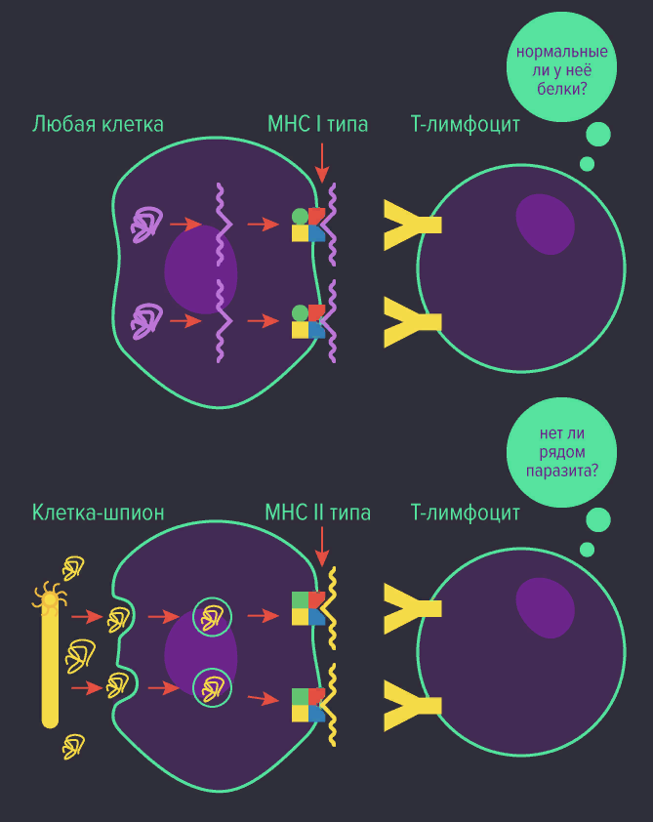

Slide 21
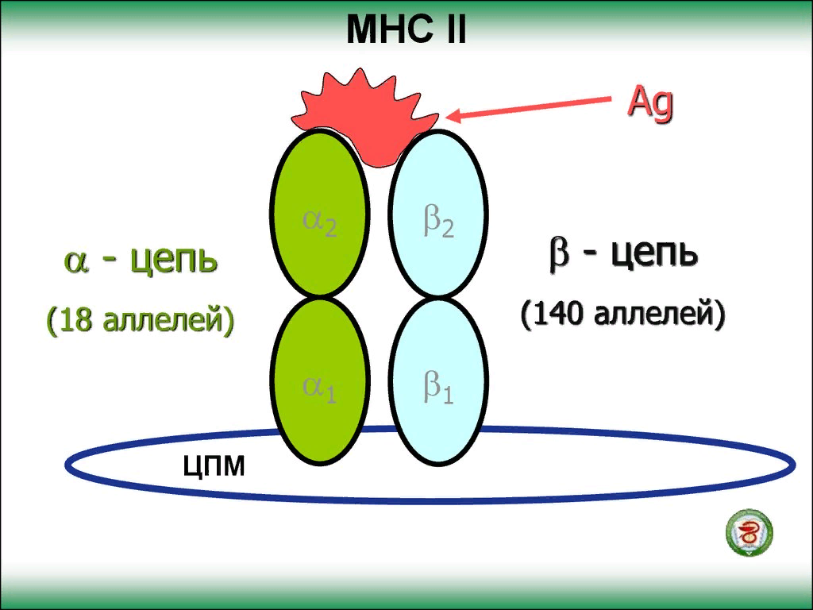
МНС-II
Зона обслуживания МНС-II связана с внеклеточной средой, а также с клеточными органеллами (аппарат Гольджи, эндоплазматический ретикулум, лизосомы, эндосомы, фагосомы).
Пептиды, образующиеся в данной зоне, имеют внеклеточное происхождение - это продукты протеолиза белков, захваченных клеткой путем эндоцитоза или фагоцитоза.
Вновь синтезированные молекулы α- и β-цепей МНС-II с помощью инвариантной полипептидной цепи Ii и кальнексина экспонируются внутрь везикул и только здесь, связавшись с пептидным АГ, принимают необходимую конформацию для дальнейшего представления на мембране клетки.
Молекулы МНС-II презентируют АГ при развитии ИО на внеклеточные патогенны.
Главную роль в этом ответе играют CD4⁺ Т-лимфоциты, распознающие АГ в комплексе с МНС-II.

Slide 22
Суперантигены
Суперантиген — антиген, способный вызывать массовую неспецифическую активацию Т-лимфоцитов. Все известные на сегодняшний день суперантигены имеют белковую природу и являются продуктами патогенных микроорганизмов (бактерий, микоплазм) и вирусов[1].Инфекционные суперантигены - наиболее мощные из всех известных Т-клеточных митогенов.
Они вызывают неконтролируемую активацию Т-лимфоцитов, что сопровождается лихорадкой, шоком, а иногда и смертью.
Особенность: они взаимодействуют с молекулами МНС II класса не затрагивая пептид-связывающую полость (желобок).
В тот момент, когда структура МНС распознается Th, другая часть молекулы суперантигена фиксируется на вариабельном фрагменте β-цепи TCR.
В результате АПК и Т-лимфоцит получают активационные сигналы и начинают продуцировать провоспалительные цитокины: ФНОα, ИЛ-1, ИФНγ, ИЛ-2 и др.
Но суперантигены активируют не 1 клон Т-лимфоцитов, а до 30% всех Т-лимфоцитов и объем продуцируемых ими цитоплазматическими клетками возрастает многократно, инициируя системные реакции.
Следствие тотальной активации Т-клеток – развитие отсроченной иммуносупрессии, т.к. активированные лимфоциты в дальнейшем подвергаются апоптозу.
В результате формируется лимфопения и ареактивность.
Суперантигенами обладают
- Staf.aureus, Str.pyogenes,
Mycobacterium tuberculosis,
вирус бешенства,
ВИЧ, ВЭБ и др.
Грамм + микроорганизмы секретируют экзотоксины – это экзогенные суперантигены,
а внутриклеточные бактерии и вирусы образуют эндогенные суперантигены, эти токсины обычно фиксируются на клеточной мембране и взаимодействуют с МНС или TCR той же клетки, внутри которой были произведены.

Slide 24
Антигенпрезентирующие молекулы CD1
Лейкоцитарные антигены человека (HLA - Human Leukocyte Antigens) - гликопротеины, кодируемые генами главного комплекса гистосовместимости - MHC (Major Histocompatibility Complex). Они определяют биологическую индивидуальность каждого человека. В иммунной системе эти гликопротеины выполняют важнейшую функцию: они участвуют в презентации АПК пептидных антигенов Т-лимфоцитам.
За пределами МНС имеются гены, кодирующие антигенпрезентирующие молекулы (например, гены кластера CD1, кодирующие CD1a, CD1b, CD1c, CD1d, CD1e).
Продукты этих генов – гетеродимеры (состоят из α-цепи и β-микроглобулина).
Они способны связывать и презентировать Т-лимфоцитам небелковые АГ.
Эти молекулы-гетеродимеры экспрессированы на ДК и В-лимфоцитах, а также на тимоцитах и энтероцитах.
Антиген в комплексе с CD1 распознают γδТ-лимфоциты и NKT-клетки.

Slide 25
Молекулы МНС контролируют иммунный ответ
Так МНС-II участвуют в презентации АГ Т-клеткам и во взаимодействии Т- и В-лимфоцитов.
Антигены МНС-I и МНС-II связываются с поверхностными маркерами Т-клеток: МНС-I с CD8⁺, МНС-II - с CD4⁺.
Молекулы МНС-II экспрессированы только на профессиональных антигенпрезентирующих клетках (АПК) – это дендритные клетки (ДК) костномозгового происхождения, В-лимфоциты и макрофаги.
На их мембране кроме молекул МНС-I и МНС-II-класса присутствуют все корецепторные молекулы, необходимые для презентации АГ Т-клеткам.
Они продуцируют цитокины, необходимые для активации Т-лимфоцитов и запуска ИО.
Эндотелий также может экспрессировать молекулы МНС.

Slide 26
Связь HLA с болезнями
Молекулы HLA могут формировать резистентность и предрасположенность организма к развитию различных заболеваний, т.к. определяют тканевую индивидуальность и уровни иммунных реакций на широкий спектр АГ.
Наследственная предрасположенность к определенным болезням обусловлена не только генами HLA, существенный вклад вносят гены цитокинов и их рецепторов, белков теплового шока, протеинов, участвующих в процессинге АГ и их транспорте, рецепторов NK-лимфоцитов и др.
Многие аутоиммунные болезни имеют ассоциации с различными аллелями МНС I или МНС II классов.
Для реализации иммунного ответа необходимо функционирование большого числа генов.
В зависимости от аллельных форм тех или иных генов выраженность реакций различных звеньев иммунного ответа различается.
Основным в иммунном ответе является этап презентации антигенного эпитопа Т-хелперу.
Эффективность презентации зависит от степени соответствия между конфигурациями эпитопа и антигенсвязывающим желобком молекулы МНС-II.
В тех случаях, когда конформационные особенности антигенраспознающего участка молекул II класса MHC соответствуют структуре антигена (точнее антигенным эпитопам), образуется иммуногенный комплекс, экспрессируюшийся на поверхности антигенпрезентирующих клеток, что и обеспечивает развитие иммунного ответа.
Напротив, неспособность молекул II класса MHC особей определенного генотипа взаимодействовать с антигенными пептидами будет причиной иммунной ареактивности.

Slide 29
К генам иммунного ответа относят гены, контролирующие:
- процессинг антигенов,
- сродство пептидов к антигенсвязывающей щели молекулы МНС
Так связь генетического контроля иммунного ответа с генами MНC класса II (HLA-DR, HLA-DQ, HLA-DP) четко проявляется при аутоиммунных заболеваниях.
У людей с определенным генотипом величины относительного риска развития аутоиммунных заболеваний повышены.
Например, при анкилозирующем спондилартрите выявлена связь с аллелем HLA-В27.
А преимущественное встраивание в молекулы HLA-B8 и HLA-DR3 аутоантигенных пептидов из белков щитовидной и поджелудочной желез обусловливает наличие положительной корреляции заболеваемости базедовой болезнью, тиреоидитом Хашимото и ювенильным сахарным диабетом с наличием этих аллелей.
МНС-зависимый генетический контроль уровня иммунного ответа распространяется также на регуляцию устойчивости к инфекциям.
Так, пептиды вируса гриппа с наибольшим сродством встраиваются в молекулы HLA-B27 и HLA-A2, в результате чего носители названных аллелей и особенно гаплотипа А2В27 оказываются устойчивыми к гриппу.

